Slide 1
Пересмотр и разработка типовых учебных программ и типовых учебных планов для реализации ГОСО уровней подготовки кадров здравоохранения
Заместитель директора ДНЧР
Мысаев Аян Оралханович
Алматы, 24 ноября 2021г.

Slide 2
В соответствии с пунктом 2 статьи 221 Кодекса Республики Казахстан «О здоровье народа и системе здравоохранения» и статьей 56 Закона Республики Казахстан «Об образовании» готовятся к утверждению:
1) государственный общеобязательный стандарт технического и профессионального образования;
2) государственный общеобязательный стандарт послесреднего образования;
3) государственный общеобязательный стандарт высшего образования;
4) государственный общеобязательный стандарт непрерывного интегрированного образования;
5) государственный общеобязательный стандарт послевузовского образования.

Slide 3
Государственный общеобязательный стандарт высшего образования
Глава 1. Общие положения.
Глава 2. Требования к содержанию высшего образования в области здравоохранения с ориентиром на результаты обучения
Глава 3. Требования к максимальному объему учебной нагрузки обучающихся
Глава 4. Требования к уровню подготовки обучающихся
Глава 5. Требования к сроку обучения
Требования к предшествующему уровню образования лиц, желающих освоить образовательную программу высшего образования
Модели учебных планов образовательных программ бакалавриата «Сестринское дело», «Фармация», «Общественное здоровье»

Slide 4
Государственный общеобязательный стандарт непрерывного интегрированного образования
Глава 1. Общие положения.
Глава 2. Требования к содержанию непрерывного интегрированного образования в области здравоохранения с ориентиром на результаты обучения
Глава 3. Требования к максимальному объему учебной нагрузки обучающихся
Глава 4. Требования к уровню подготовки обучающихся
Глава 5. Требования к сроку обучения
Требования к предшествующему уровню образования лиц, желающих освоить образовательную программу непрерывного интегрированного образования в области здравоохранения
Модели учебных планов непрерывных интегрированных образовательных программ «Медицина», «Педиатрия», «Стоматология»

Slide 5
Государственный общеобязательный стандарт послевузовского образования
Глава 1. Общие положения.
Глава 2. Требования к содержанию образовательных программ послевузовского образования в области здравоохранения (Резидентура, Магистратура, Докторантура)
Глава 3. Требования к объему учебной нагрузки обучающихся по образовательным программам послевузовского образования в области здравоохранения (Резидентура, Магистратура, Докторантура)
Глава 4. Требования к уровню подготовки обучающихся по образовательным программам послевузовского образования в области здравоохранения (Резидентура, Магистратура, Докторантура)
Глава 5. Требования к срокам обучения обучающихся по образовательным программам послевузовского образования в области здравоохранения (Резидентура, Магистратура, Докторантура)
Модель учебной программы по медицинским специальностям резидентуры
Требования к предшествующему уровню образования лиц, желающих освоить образовательные программам магистратуры
Требования к предшествующему уровню образования лиц, желающих освоить образовательные программам докторантуры

Slide 6
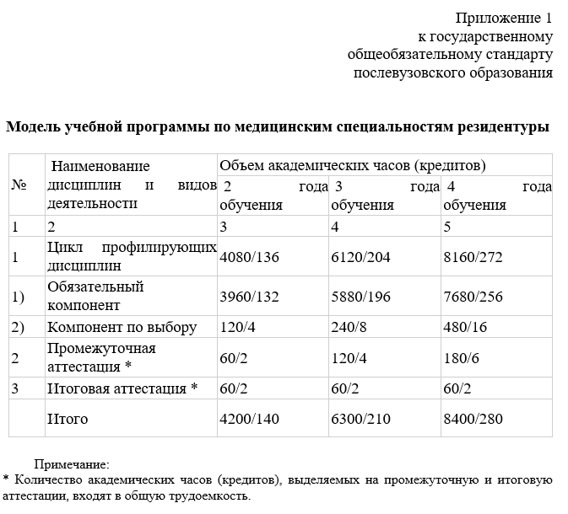
Необходимо пересмотреть типовые учебные планы резидентуры

Slide 7
Необходимо пересмотреть типовые учебные планы резидентуры, в соответствии с:
Номенклатурой специальностей и специализаций в области здравоохранения, номенклатуры и квалификационных характеристик должностей работников здравоохранения, утвержденной приказом Министра здравоохранения Республики Казахстан от 21 декабря 2020 года № ҚР ДСМ-305/2020. Зарегистрирован в Министерстве юстиции Республики Казахстан 22 декабря 2020 года № 21856 http://adilet.zan.kz/rus/docs/V2000021856 - наименование специальности
Перечнем медицинских специальностей программ резидентуры, утвержденный приказом Министра здравоохранения Республики Казахстан от 25 мая 2021 года № ҚР ДСМ - 43. Зарегистрирован в Министерстве юстиции Республики Казахстан 28 мая 2021 года № 22844 https://adilet.zan.kz/rus/docs/V2100022844 - подготовка на уровне резидентуры

Slide 8
Форма типового учебного плана по специальности "Наименование по Номенклатуре"
Срок обучения: .. года
Квалификация: врач – …
№ п/п | Наименование дисциплин/модулей | Кол-во кредитов
1 | Цикл профилирующих дисциплин (ПД)
1) | Обязательный компонент (ОК)
2) | Компонент по выбору (КВ)
2 | Промежуточная аттестация (ПА)
3 | Итоговая аттестация (ИА)
 | Итого:
Предлагаемая форма – в действующем ГОСО.
УМО может предложить другую типовую форму с обоснованием

Slide 9
Форма типового учебного плана по специальности (продолжение)
Перечень наиболее распространенных заболеваний и состояний, подлежащих диагностике и лечению
№ | Перечень заболеваний/состояний
1
2
3
Практические навыки, манипуляции, процедуры
№ | Операция/Процедура/техника | Количество
1.
2.
3.

Slide 10
Проект решения:
Поручить УМО организовать пересмотр типовых учебных планов резидентуры и представить на утверждение в январе 2022 года

